Slide 1
صياغة حل المسائل

Slide 2
الهدف من تعلم صياغة حل المسائل
إننا عندما نتعلم ونتدرب على صياغة حل المسائل بواسطة الحاسب فإن هذا لا يعني أن الفائدة تقتصر على المسائل الحسابية والمنطقية فحسب بل إننا نهدف إلى :
القدرة على كتابة برامج للحاسب
1
التخطيط لحياتك اليومية
2
القدرة على التفكير لحل المشكلات
3

Slide 3
خطوات حل المسائل
اولاً : صياغة حل المسائل
ثانياً : كتابة البرنامج وتنفيذه

Slide 4
خطوات حل المسائل
اولاً : صياغة حل المسائل
المقصود بحل المسائل هو تحديد الخطوات المتبعة للوصول إلى الحل لضمان صحة الحل.
وتتكون هذه الصياغة من ثلاث خطوات أساسية هي :
فهم المسألة وتحديد عناصرها.
1
كتابة الخوارزم والخطوات المنطقية للحل.
2
التمثيل البياني للخوارزم عن طريق مخططات الانسياب.
3

Slide 5
خطوات حل المسائل
ثانياً : كتابة البرنامج وتنفيذه
تتكون هذه المرحلة من ثلاث خطوات أساسية هي :
كتابة البرنامج بواسطة إحدى لغات البرمجة من قبل المبرمج.
1
ترجمة البرنامج إلى لغة الآلة وتنفيذه وهذا هو دور الحاسب الآلي.
2
اختبار البرنامج وإصلاح الأخطاء.
3

Slide 6
اولاً : صياغة حل المسائل
فهم المسألة وتحديد عناصرها ( فهم المسألة ثلثا الحل )
1
المقصود بفهم المسألة وتحليل عناصرها أن نعرف ماذا نريد بالضبط من البرنامج وأن نحدد العناصر الأساسية لحل المسألة وهي :
مخرجات البرنامج :
أ
النتائج والمعلومات المراد التوصل إليها عند حل المسألة.
مدخلات البرنامج :
ب
هي البيانات اللازم الحصول عليها لمعرفة النتائج والمخرجات.
المعـــالجــــة :
ج
العمليات الحسابية والمنطقية التي نقوم بإجرائها على المدخلات حتى نحصل على المخرجات.

Slide 7
مثال
نفترض أننا نريد حساب مساحة المستطيل بمعلومية الطول والعرض، حلل عناصر المسألة إذا علمت أن مساحة المستطيل = الطول  العرض ؟
الحل
لتحليل عناصر المسألة نحدد التالي :
1 ) المخرجات : مساحة المستطيل.
2 ) المدخلات : الطول والعرض.
3 ) المعالجة : قانون مساحة المستطيل

Slide 8
اولاً : صياغة حل المسائل
كتابة الخطوات الخوارزمية
2
الخوارزمية : هي مجموعة من الأوامر المكتوبة بصورة واضحة ومسلسلة ومترابطة منطقياً لحل مسألة.
اكتبي الخطوات الخوارزمية لحساب مساحة مستطيل علماً بأن :
مساحة المستطيل = الطول  العرض ؟
مثال
1 ) أدخل الطول A ، أدخل العرض B
2 ) احسب مساحة المستطيل X= BA
3 ) اطبع مساحة المستطيل.
4 ) النهاية.

Slide 9
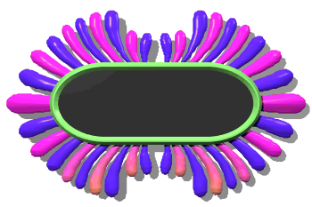
خواص الخوارزمية السليمة
لكي تكون الخطوات الخوارزمية سليمة لابد من أن تحتوي خواص أساسية وهي :
1 ) أن تكون كل خطوة معرفة جيداً ومحددة بعبارات دقيقة.
2 ) أن تتوقف العملية بعد عدد محدد من الخطوات.
3 ) أن تؤدي العمليات في مجملها إلى حل المسألة.
تأكد من أن المسألة التالية تتبع الخطوات الخوارزمية السليمة لحساب وزنك المثالي
1 ) أحسب الوزن المثالي Y= X - 100
2 ) اطبع Y
مثال
الخطوات الخوارزمية بمجملها لا تؤدي إلى حل المسألة.
من المفترض إضافة الخطوة التالية في البداية.
1 ) أدخل قيمة الطول X بالسنتيمتر.
الحل

Slide 10
اولاً : صياغة حل المسائل
مخططات الانسياب
3
مخططات الانسياب : هي تمثيل بياني أو رسمي للخطوات الخوارزمية.
فائدة مخططات الانسياب
1 ) توضيح الطريق الذي يمر به البرنامج ابتداء من المدخلات أو البيانات ومن ثم المعالجة ، وأخيراً مخرجات البرنامج ونتائجه.
2 ) توثيق منطق البرنامج للرجوع إليه عند الحاجة ، وذلك بغرض إجراء أي تعديلات على البرنامج أو اكتشاف الأخطاء التي تقع عادة في البرامج وخاصة الأخطاء المنطقية.

Slide 11
رموز تمثيل مخططات الانسياب
الرمز | الاسم | المعنى
 | بداية / نهاية | يمثل بداية أو نهاية البرنامج
 | إدخال / إخراج | يمثل إدخال البيانات أثناء البرنامج أو إخراجها
 | عملية | يمثل عملية معالجة البيانات
 | قرار | يمثل اتخاذ قرار أو تعبير منطقي يحتاج إلى جواب
 | خط الانسياب | يمثل اتجاه الانسياب المنطقي للبرنامج
 | توصيلة | لتوصيل الأجزاء المختلفة في المخطط

Slide 12
ارسم مخطط الانسياب للخطوات الخوارزمية لحساب مساحة المستطيل ؟
مثال
بداية
أدخل A و B
الحل
احسب M=A*B
اطبع M
نهاية

Slide 13
مثال
اكتب الخطوات الخوارزمية لقراءة عدد وتحديد ما إذا كان سالباً أو موجباً ؟
1 ) أدخل العدد A
2 ) إذا كان A > 0 اطبع ( العدد موجب ) وانتقل للخطوة رقم 5
3 ) إذا كان A < 0 اطبع ( العدد ســـالب ) وانتقل للخطوة رقم 5
4 ) اطبع عبارة ( العدد مساوٍ للصفر ).
5 ) النهاية.

Slide 14
مثال
اكتب الخطوات الخوارزمية لإيجاد مجموع الأعداد من 1 – 10 ؟
1 ) ضع S = 1 ، M=0
2 ) أضف S على M أي M=M+S
3 ) قم بزيادة S بواحد صحيح أي S=S+1
4 ) إذا كانت S>10 اطبع M وتوقف.
5 ) ارجع إلى الخطوة رقم 2
الحـل
1 ) ضع S = 1 ، M=0
2 ) أضف S على M أي M=M+S
3 ) قم بزيادة S بواحد صحيح أي S=S+1
4 ) إذا كانت S>10 اطبع M وإلا ارجع للخطوة 2.
5 ) النهاية

Slide 15
تأكد من أن المسألة التالية تتبع الخطوات الخوارزمية السليمة لعرض التخصصات الجامعية المناسبة لك بناء على تخصصك في المرحلة الثانوية (علمي – أدبي )
1 ) أدخل التخصص X
2 ) اطبع عبارة (علوم الحاسب والمعلومات – العمارة والتخطيط – علوم الأغذية والزراعة – علوم الهندسة – كليات الصحة ) ، ثم توقف.
3 ) اطبع عبارة ( الآداب – التربية – اللغة العربية – اللغات والترجمة – الحقوق – السياحة والآثار ) ، ثم توقف.
مثال
الخطوات الخوارزمية بمجملها لا تؤدي إلى حل المسألة.
من المفترض إضافة عبارة ( إذا كان التخصص X = علمي ) في بداية الخطوة الثانية.
وإضافة عبارة ( إذا كان التخصص X = أدبي ) في بداية الخطوة الثالثة.
الحل

Slide 16
قم بإعداد مخطط الانسياب لإيجاد مجموع الأعداد من 1- 10
مثال
بداية
S = 1 , M = 0
M = M + S
الحل
S = S + 1
لا
S > 10
نعم
اطبع M
نهاية

Slide 17
مثال
قم بإعداد مخطط الانسياب لحل مسألة قراءة عدد وتحديد ما إذا كان سالباً أو موجباً.
بداية
الحل
أدخل العدد A
نعم
A > 0
لا
اطبع
العدد موجب
A < 0
نعم
لا
اطبع
العدد سالب
اطبع العدد صفر
نهاية

Slide 18
أمثلة على صياغة حل المسائل
مثال 1
ما صياغة الحل لإيجاد متوسط عددين ؟
فهم المسألة وتحليل عناصرها
1
رسم مخطط الانسياب
3
1 ) المخرجات : متوسط العددين المدخلين M
2 ) المدخلات : عددان مدخلان X , Y
3 ) عمليات المعالجة : قانون متوسط عددين = ( X + Y ) / 2
بداية
أدخل X , Y
كتابة الخطوات الخوارزمية
2
M = (X+Y)/2
1 ) أدخل العددين X , Y
2 ) اجعل M = (X+Y) / 2
3 ) اطبع M
4 ) النهاية.
اطبع M
النهاية

Slide 19
أمثلة على صياغة حل المسائل
مثال 2
ما صياغة الحل لطباعة الأعداد الزوجية من 2 - 50
3
فهم المسألة وتحليل عناصرها
1
رسم مخطط الانسياب
1 ) المخرجات : طباعة الأعداد الزوجية من 2 - 50
2 ) المدخلات : لا توجد
3 ) عمليات المعالجة : الانتقال من عدد زوجي إلى عدد زوجي آخر.
بداية
A = 2
اطبع A
كتابة الخطوات الخوارزمية
2
A=A+2
1 ) اجعل A=2
2 ) اطبع A
3 ) اجعل A=A+2
4 ) اذا كانت A>50 توقف وإلا اذهب إلى الخطوة 2
لا
A > 50
نعم
النهاية

Slide 20
مثال 3
ما صياغة الحل لإيجاد متوسط درجات طلاب فصل في مادة الحاسب ، إذا علمت أن عددهم 10 طلاب.
رسم مخطط الانسياب
3
فهم المسألة وتحليل عناصرها
1
بداية
1 ) المخرجات : متوسط درجات الطلاب ( S )
2 ) المدخلات : درجات 10 طلاب ولنضعها في المتغير D
3 ) عمليات المعالجة : المتوسط = مجموع الدرجات M ÷ 10
M = 0 , I = 0
I = I + 1
كتابة الخطوات الخوارزمية
2
أدخل الدرجة D
1 ) ضع المجموع M = 0
2 ) اجعل العداد I = 0
3 ) اجعل I = I + 1
4 ) أدخل درجة الطالب رقم I وخزنها في D
5 ) اجعل M = M + D
6 ) اذا كانت I = 10 استمر وإلا اذهب إلى الخطوة 3
7 ) احسب المتوسط S = M / 10
8 ) اطبع S
9 ) النهاية
M = M + D
لا
I = 10
نعم
S = M / 10
اطبع S
النهاية

Slide 21
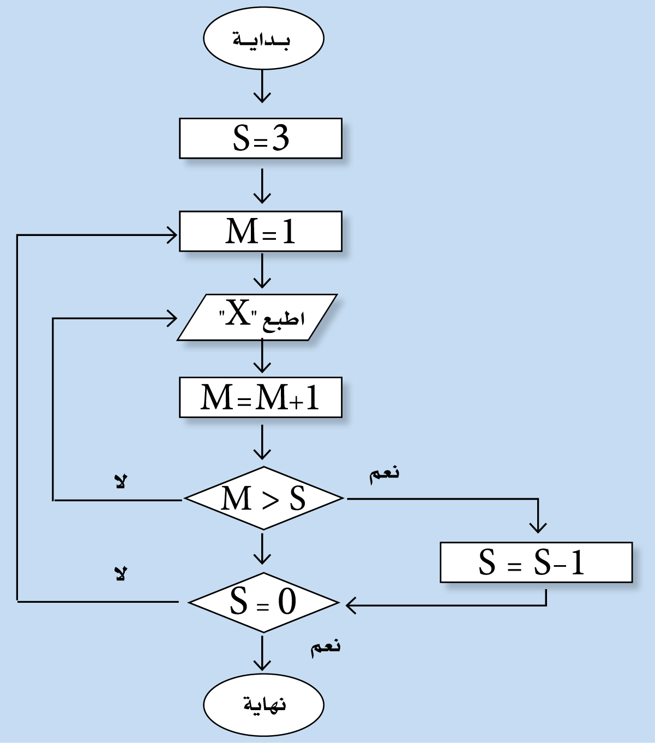
تدريبات على صياغة حل المسائل
( 1 )
حددي مخرجات المخطط الانسيابي التالي :
S | M | المخرجات
3 | 1 | X
3 | 2 | X
3 | 3 | X
2 | 1 | X
2 | 2 | X
1 | 1 | X
تتكرر طباعة علامة X 6 مرات

Slide 22
ما صياغة الحل لطباعة عدد الأعداد الفردية ما بين 1 – 100 ؟
(2)
رسم مخطط الانسياب
3
فهم المسألة وتحليل عناصرها
1
1 ) المخرجات : عدد الأعداد الفردية ما بين 1- 100
2 ) المدخلات : بدون
3 ) عمليات المعالجة : الانتقال من عدد فردي إلى آخر ( ف )
وعداد لحساب عدد الأعداد الفردية ( ع )
بداية
ف = 1 ، ع = 1
ف = ف + 2
كتابة الخطوات الخوارزمية
2
ع = ع + 1
1 ) اجعل ف = 1 ، ع = 1
2 ) اجعل ف = ف + 2
3 ) اجعل ع = ع + 1
4 ) إذا كان ف > 100 اذهب إلى الخطوة 2
5 ) اطبع ع
6) النهاية
لا
ف <100
نعم
اطبع ع
النهاية

Slide 23
ما صياغة الحل لإيجاد وطباعة المبلغ الإجمالي لخمس سلع بقيم مختلفة وكميات مختلفة ، يتم قراءة كل سلعة وكميتها على حدة؟
(3)
رسم مخطط الانسياب
3
فهم المسألة وتحليل عناصرها
1
بداية
1 ) المخرجات : مجموع مبلغ السلع ( م )
2 ) المدخلات : سعر السلعة ( س ) ، كمية السلعة ( ك )
3 ) عمليات المعالجة : عداد يحسب عدد السلع المدخلة ( ع )
مجموع مبلغ السلع م = م + ( س X ك )
ع = 0 ، م = 0
ع = ع + 1
أدخل س ، ك
كتابة الخطوات الخوارزمية
2
1 ) اجعل ع = 0 ، م = 0
2 ) ع = ع + 1
3 ) أدخل س ، ك
4 ) م = م + ( س X ك )
5 ) إذا كانت ع = 5 اطبع م وإلا اذهب إلى الخطوة 2
6) النهاية
م = م + ( س X ك )
لا
ع = 5
نعم
اطبع م
النهاية

Slide 24
(4)
ما صياغة الحل لتحديد نجاح أو رسوب طالب في مادة ، علماً بأن الطالب يُعد ناجحاً إذا كان مجموع درجات أعمال السنة والامتحان النهائي أكبر من 50 ؟
رسم مخطط الانسياب
3
فهم المسألة وتحليل عناصرها
1
بداية
1 ) المخرجات : نتيجة الطالب ( نجاح أو رسوب )
2 ) المدخلات : درجة أعمال السنة ( س ) ، درجة الامتحان النهائي ( ن )
3 ) عمليات المعالجة : مجموع الدرجات ( م ) = س + ن
أدخل س ، ن
م = س + ن
م <= 50
كتابة الخطوات الخوارزمية
2
لا
نعم
اطبع راسب
1 ) أدخل س ، ن
2 ) اجعل م = س + ن
3 ) إذا كان م< = 50 اطبع ناجح وإلا اطبع راسب
4) النهاية
اطبع ناجح
النهاية

Slide 25
قم بصياغة حل لإيجاد العدد الأصغر من بين 10 أعداد يتم إدخالها.
(5)
رسم مخطط الانسياب
3
فهم المسألة وتحليل عناصرها
1
بداية
1 ) المخرجات : العدد الأصغر من 10 أعداد ( ص )
2 ) المدخلات : الأعداد التي يتم إدخالها
ولنضعها في متغير ( د )
3 ) عمليات المعالجة :
المقارنة بين كل عدد مدخل مع العدد الذي قبله.
عداد للتأكد من عدد الأعداد هل وصل إلى 10 أعداد.
أدخل د
اجعل ع = 1
اجعل ص = د
أدخل د
كتابة الخطوات الخوارزمية
2
اجعل ع = ع + 1
لا
1 ) أدخل العدد الأول في د
2 ) اجعل ع = 1
3 ) اجعل ص = د
4 ) أدخل العدد التالي في د
5 ) اجعل ع = ع + 1
6 ) إذا كان د> ص اجعل ص = د
7 ) اذا كان ع > 10 اذهب إلى الخطوة رقم 4
8 ) اطبع ص
9 ) النهاية.
د > ص
نعم
اجعل ص = د
نعم
ع> 10
لا
اطبع ص
النهاية

Slide 26
قم بصياغة حل لطباعة الأعداد الفردية من 1 - 50
(6)
رسم مخطط الانسياب
3
فهم المسألة وتحليل عناصرها
1
1 ) المخرجات : طباعة الأعداد الفردية من 1 - 50
2 ) المدخلات : بدون
3 ) عمليات المعالجة : الانتقال من عدد فردي إلى عدد فردي آخر.
بداية
اجعل ع = 1
اطبع ع
كتابة الخطوات الخوارزمية
2
اجعل ع = ع + 2
1 ) اجعل ع = 1
2 ) اطبع ع
3 ) اجعل ع = ع + 2
4 ) اذا كان ع < 50 استمر وإلا اذهب إلى الخطوة 2
5 ) النهاية.
لا
ع < 50
نعم
النهاية

